Slide 1
ÔN TẬP

Slide 2
Bài 2
( TIẾT 3)

Slide 3
1
Chọn từ ngữ trong khung thay cho ô vuông
trường cảm ơn năm học xin lỗi trôi qua
năm ngoái giúp đỡ lắng nghe trả lời thân thiện
Cảm ơn
Một tuần nữa là năm học kết thúc. Thời gian trôi qua thật nhanh. Tôi nhớ lại những chuyện đã qua. Từ tháng chín
năm ngoái đến nay, tôi đã tiến bộ không ngừng nhờ sự giúp đỡ của nhiều người. Tôi muốn cảm ơn tất cả.
Tôi muốn cảm ơn cô giáo. Nhờ sự tận tâm dạy dỗ của cô, tôi đã hiểu được nhiều điều thú vị. Tôi muốn cảm ơn các bạn. Các bạn đã cùng tôi học nhóm. Các bạn cũng giúp tôi học được cách cư xử thân thiện với mọi người. Đặc biệt tôi muốn cảm ơn bố mẹ tôi. Bố mẹ đã dành cho tôi tình yêu thương và luôn chăm chú lắng nghe những câu chuyện ở trường của tôi.
Năm học vừa qua quả là tuyệt vời đối với tôi.
(Theo A – mi – xi)
1
2
3
4
5
6
7

Slide 4
2
Đọc thành tiếng bài đọc đã hoàn chỉnh
Cảm ơn
Một tuần nữa là năm học kết thúc. Thời gian trôi qua thật nhanh. Tôi nhớ lại những chuyện đã qua. Từ tháng chín năm ngoái đến nay, tôi đã tiến bộ không ngừng nhờ sự giúp đỡ của nhiều người. Tôi muốn cảm ơn tất cả.
Tôi muốn cảm ơn cô giáo. Nhờ sự tận tâm dạy dỗ của cô, tôi đã hiểu được nhiều điều thú vị. Tôi muốn cảm ơn các bạn. Các bạn đã cùng tôi học nhóm. Các bạn cũng giúp tôi học được cách cư xử thân thiện với mọi người. Đặc biệt tôi muốn cảm ơn bố mẹ tôi. Bố mẹ đã dành cho tôi tình yêu thương và luôn chăm chú lắng nghe những câu chuyện ở trường của tôi.
Năm học vừa qua quả là tuyệt vời đối với tôi.
(Theo A – mi – xi)

Slide 5
3
Trả lời câu hỏi
Làm việc theo nhóm đôi và trả lời các câu hỏi sau
a. Bạn nhỏ muốn cảm ơn những ai ?
b. Nhờ đâu mà bạn nhỏ đã tiến bộ không ngừng trong năm học qua?
c. Còn em, sau một năm học, em muốn cảm ơn những ai? Vì sao?

Slide 6
3
Trả lời câu hỏi
a. Bạn nhỏ muốn cảm ơn những ai ?
b. Nhờ đâu mà bạn nhỏ đã tiến bộ không ngừng trong năm học qua?
c. Còn em, sau một năm học, em muốn cảm ơn những ai? Vì sao?

Slide 7
Bài 2
( TIẾT 4)

Slide 8
4
Nghe viết
Thời gian trôi qua thật nhanh. Tôi nhớ lại những chuyện đã qua. Từ đầu năm đến nay, nhờ sự giúp đỡ của nhiều người, tôi tiến bộ không ngừng. Tôi muốn cảm ơn tất cả

Slide 9
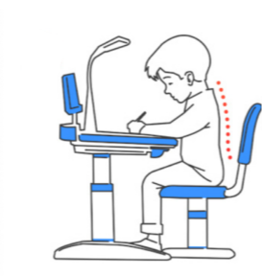
4
Nghe viết
Những điều cần lưu ý khi viết chính tả
Lùi đầu dòng
Viết hoa chữ cái đầu câu
Kết thúc câu có dấu chấm
Ngồi đúng tư thế, cầm bút đúng cách

Slide 10
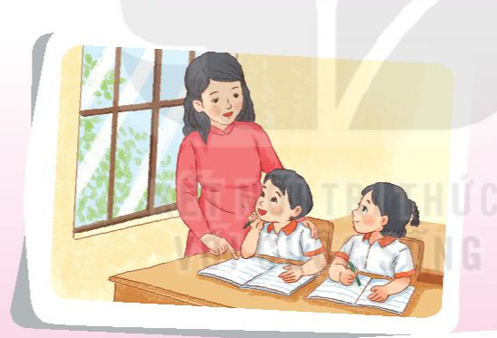
4
Nghe viết

Slide 11
5
Đọc mở rộng
Tìm đọc một tập truyện
Nói với bạn về một câu chuyện trong tập truyện đó

